Slide 1
耶稣的门徒
2017-04-09
徐志雄

Slide 2
回顾
耶稣出来传道（1:1-45）
耶稣引起争议（2:1-3:6）
A 医治瘫子（赦罪的权柄）
B 和税吏吃饭（有病的人才需要医生）
C 门徒不禁食（新酒不能装旧瓶）
B’ 安息日掐麦穗（人子是安息日的主）
A’ 安息日治病（安息日可以行善救命吗）
小结：耶稣继续治病赶鬼 （3:7-12）
耶稣呼召和训练门徒（3:13-6:29）

Slide 3
一、呼召门徒（可3:13-19 ）
耶稣上了山，随自己的意思叫人来；他们便来到他那里。 他就设立十二个人，要他们常和自己同在，也要差他们去传道， 并给他们权柄赶鬼。
这十二个人有西门（耶稣又给他起名叫彼得）， 还有西庇太的儿子雅各和雅各的兄弟约翰（又给这两个人起名叫半尼其，就是雷子的意思）， 又有安得烈、腓力、巴多罗买、马太、 多马、亚勒腓的儿子雅各、和达太，并奋锐党的西门， 还有卖耶稣的加略人犹大。。

Slide 4
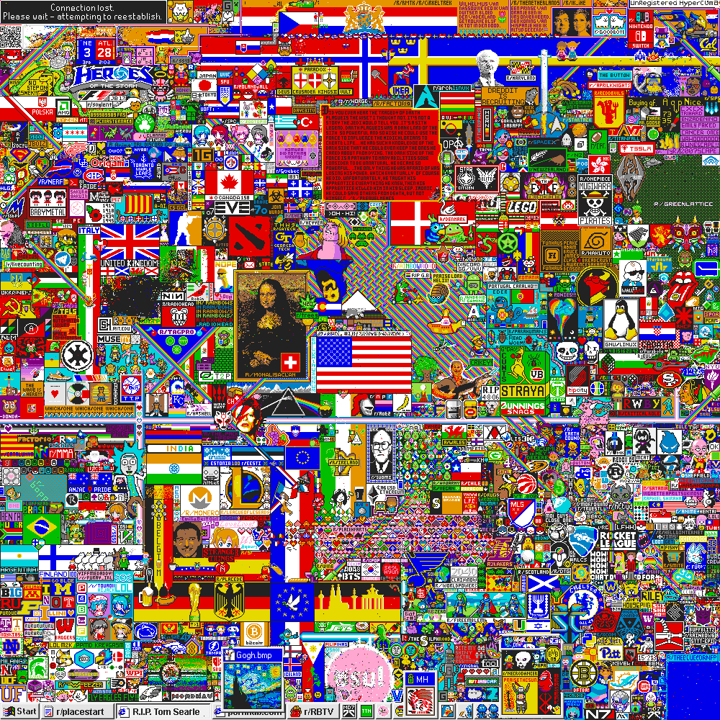

Slide 5
美国国旗攻防战

Slide 6
使徒雅各 (44AD)

Slide 7
使徒安得烈 (60AD)

Slide 8
使徒小雅各 (62AD)

Slide 9
使徒彼得 (64AD)

Slide 10
使徒达太 (65AD)

Slide 11
使徒西门 (65AD)

Slide 12
使徒多马 (72AD)

Slide 13
使徒马太 (74AD)

Slide 14
使徒腓利 (80AD)

Slide 15
使徒巴多罗买

Slide 16
使徒约翰 (98AD)

Slide 17
二、撒但怎能赶出撒但（3:22-30）
从耶路撒冷下来的文士说：「他是被别西卜附着」；又说：「他是靠着鬼王赶鬼。」 耶稣叫他们来，用比喻对他们说：「撒但怎能赶出撒但呢？ 若一国自相纷争，那国就站立不住； 若一家自相纷争，那家就站立不住。 若撒但自相攻打纷争，他就站立不住，必要灭亡。 没有人能进壮士家里，抢夺他的家具；必先捆住那壮士，才可以抢夺他的家。 我实在告诉你们，世人一切的罪和一切亵渎的话都可得赦免； 凡亵渎圣灵的，却永不得赦免，乃要担当永远的罪。」这话是因为他们说：「他是被污鬼附着的。」

Slide 18
基督的工作
撒但怎能赶出撒但呢？ 若一国自相纷争，那国就站立不住； 若一家自相纷争，那家就站立不住。 若撒但自相攻打纷争，他就站立不住，必要灭亡。
没有人能进壮士家里，抢夺他的家具；必先捆住那壮士，才可以抢夺他的家。

Slide 19
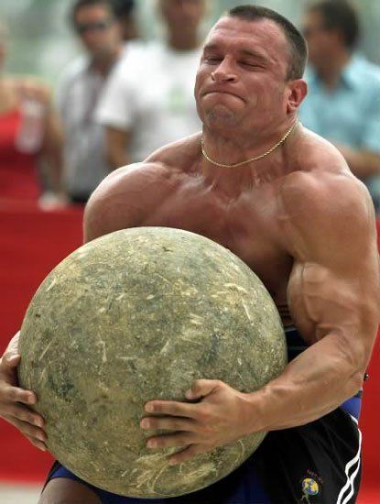

Slide 20
基督的工作
撒但怎能赶出撒但呢？ 若一国自相纷争，那国就站立不住； 若一家自相纷争，那家就站立不住。 若撒但自相攻打纷争，他就站立不住，必要灭亡。
没有人能进壮士家里，抢夺他的家具；必先捆住那壮士，才可以抢夺他的家。
特要借着死败坏那掌死权的，就是魔鬼，并要释放那些一生因怕死而为奴仆的人（来2:14）

Slide 21
抵挡魔鬼
认清魔鬼的诡计
顺服神的带领

Slide 22
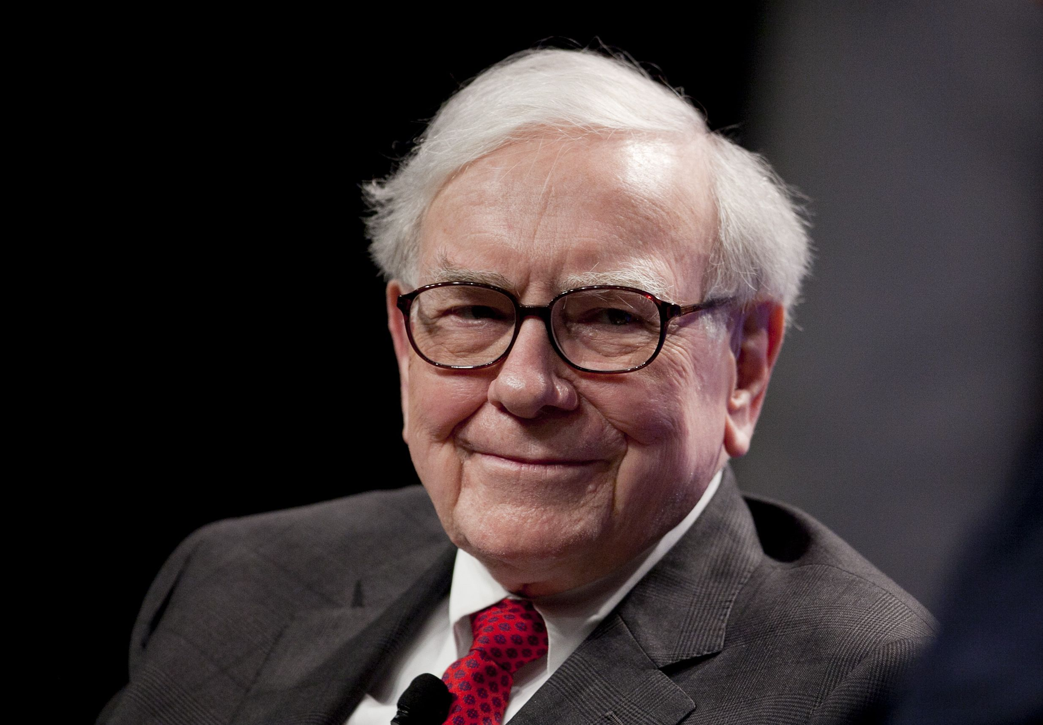

Slide 23
抵挡魔鬼
认清魔鬼的诡计
顺服神的带领
认真读神的话语
把信仰落实到生活中

Slide 24
三、谁是我的母亲，谁是我的弟兄？（3:20-21, 31-35）
3:20耶稣进了一个屋子，众人又聚集，甚至他连饭也顾不得吃。 耶稣的亲属听见，就出来要拉住他，因为他们说他癫狂了。
（文士称耶稣是靠鬼王赶鬼）
3:31当下，耶稣的母亲和弟兄来，站在外边，打发人去叫他。 有许多人在耶稣周围坐着，他们就告诉他说：「看哪，你母亲和你弟兄在外边找你。」 耶稣回答说：「谁是我的母亲？谁是我的弟兄？」 就四面观看那周围坐着的人，说：「看哪，我的母亲，我的弟兄。 凡遵行神旨意的人就是我的弟兄姊妹和母亲了。」

Slide 25
超越亲情的新关系
人到我这里来，若不愛我勝過愛自己的父母、妻子、兒女、弟兄、姐妹和自己的性命，就不能做我的門徒；凡不背着自己十字架跟从我的，也不能作我的门徒。。。这样，你们无论甚么人，若不撇下一切所有的，就不能作我的门徒。
（路加福音14:26-27, 14:33)

Slide 26
凡遵行神旨意的人
遵行神的旨意，需要谦卑下来
遵行神的旨意，不要寻找借口
遵行神的旨意，需要屡败屡战

Slide 27
总结
耶稣的门徒是一个多元化的团队，教会也需要接纳不同的人，一起建造基督的身体
耶稣的门徒用生命见证主耶稣，这个信仰值得我们全身心地投入
这是一场属灵的战争，我们要顺服神，抵挡魔鬼
神家里的人是那些愿意遵行神旨意的人

